Slide 1

硬件电路原理图开发工具设计与实现
工业软件创新训练I
2 基于wxWidgets的图形化编程
& 界面模块
冯月
fyue@uestc.edu.cn
电子科技大学信软学院
Notes:
上节课已经了解了课程的总体任务和原理图编辑器的一些基础，从这节课开始
动手实践具体的任务

Slide 2

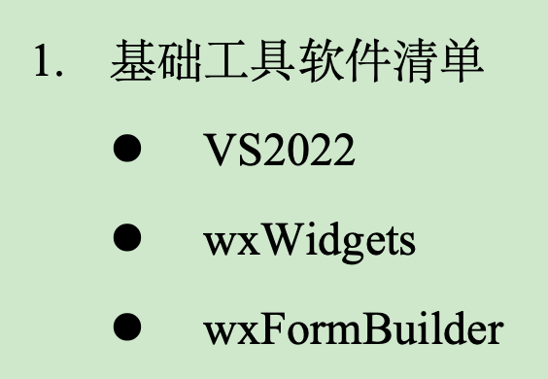
任务一、基于wxWidgets的图形化编程&界面模块
1. 安装基础工具
(参考文档：基础工具软件清单及安装说明.docx)

Slide 3
任务一、基于wxWidgets的图形化编程&界面模块
2. 使用Microsoft Visual Studio构建wxWidgets开发环境
(参考文档：工业软件创新训练I：2.2 Microsoft Visual Studio构建wxwidgets开发环境.docx)

Slide 4
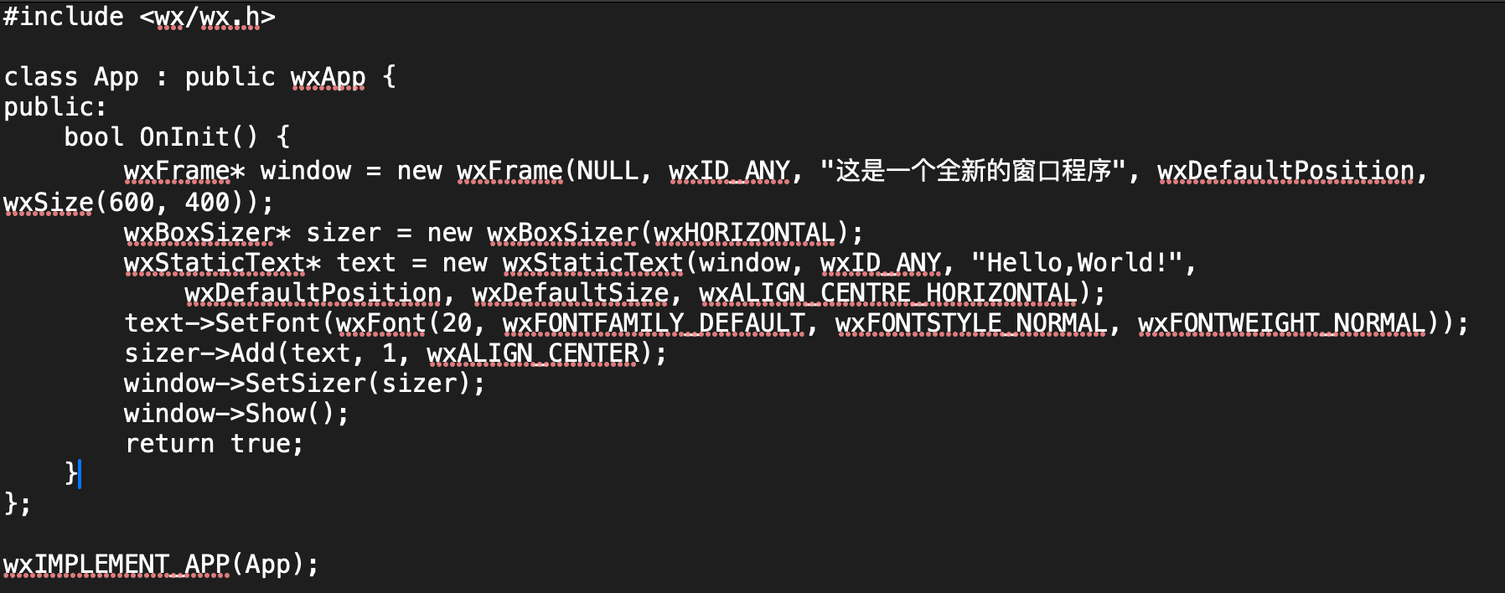
任务一、基于wxWidgets的图形化编程&界面模块
3. 编码和测试wxWidgets第一个应用：Hello World，学习和掌握wxWidgets主要框架构成。

Slide 5
任务一、基于wxWidgets的图形化编程&界面模块
wxWidgets学习资料
在线帮助：https://docs.wxwidgets.org/3.2.6/
源代码下载地址：https://www.wxwidgets.org/downloads/
其他学习资料：https://docs.wxwidgets.org/3.2.3/page_topics.html

Slide 6
任务一、基于wxWidgets的图形化编程&界面模块
3. 界面模块设计与实现：基于wxWidgets的图形化编程
1）菜单
2）工具栏
3）元件库（树形结构，或者其他形式）
4）绘图区
5）属性表

Slide 7


任务一、基于wxWidgets的图形化编程&界面模块
菜单
工具栏

Slide 8
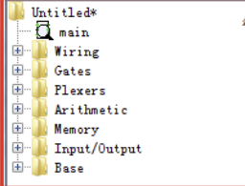
任务一、基于wxWidgets的图形化编程&界面模块
元件库

Slide 9
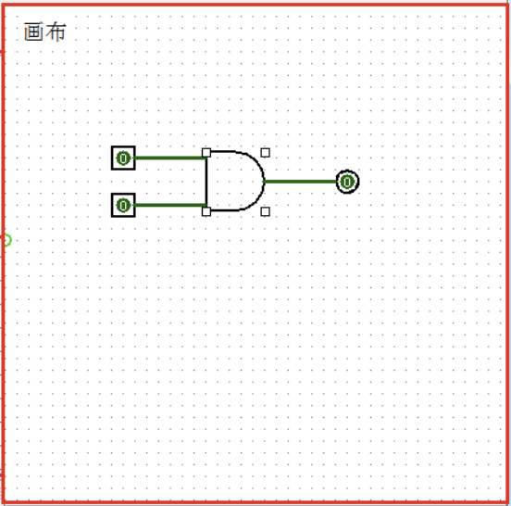
任务一、基于wxWidgets的图形化编程&界面模块
绘图区

Slide 10
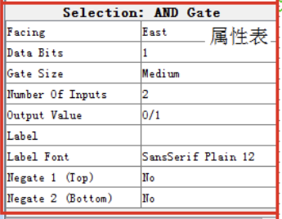
任务一、基于wxWidgets的图形化编程&界面模块
元件属性

Slide 11
任务一时间节点和考核材料
完成时间节点
第5周周5下课前
提交考核材料
程序源代码(包含可运行的工程)、界面模块截图
提交方式
文件打包(压缩包命名方式：分组号(各组员学号+姓名)-任务1)，
提交给群里面的助教。
成绩占比
占平时成绩25%

Slide 12
任务一时间节点和考核材料
完成时间节点
第5周周5下课前
提交考核材料
程序源代码(包含可运行的工程)、界面模块截图
提交方式
文件打包(压缩包命名方式：分组号(各组员学号+姓名)-任务1)，
提交给群里面的助教。
成绩占比
占平时成绩25%
Notes:
3. 注意的是：文件名一定要包含每个组员的学号和姓名，如果没有某个同学的话，就代表他没有参与这个任务。
那么期末的成绩也就不会按组内统一的成绩给这位同学评分。如果几次任务都没有他的名字的话，那么期末的成绩有可能是不及格的。

Slide 13
任务一时间节点和考核材料
完成时间节点
第5周周5下课前
提交考核材料
程序源代码(包含可运行的工程)、界面模块截图
提交方式
文件打包(压缩包命名方式：分组号(各组员学号+姓名)-任务1)，
提交给群里面的助教。
成绩占比
占平时成绩25%
Notes:
4. 成绩占比，任务一占平时成绩的25%，最后会根据助教收集上的考核材料进行统计

